Slide 1
Inception-v4(3)
Inception-v4, Inception-ResNet and the Impact of Residual Connections on Learning
2024-03-07
2115686 최세인

Slide 2
Index
Result – Inception-v4 & Cifar-10
Result – Inception-v4 & ImageNet
Batch Normalization

Slide 3
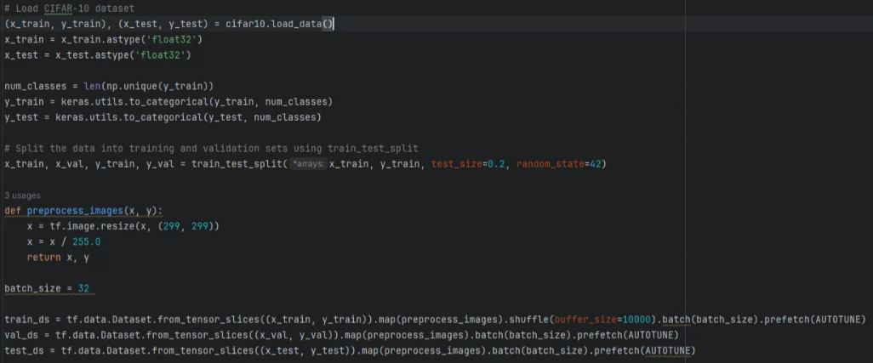
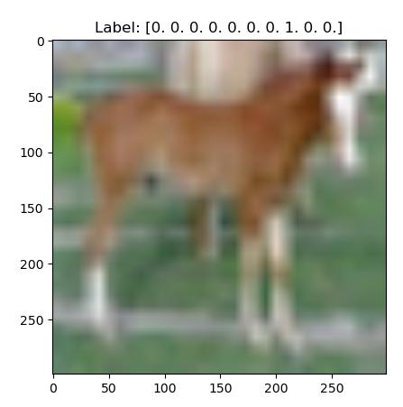
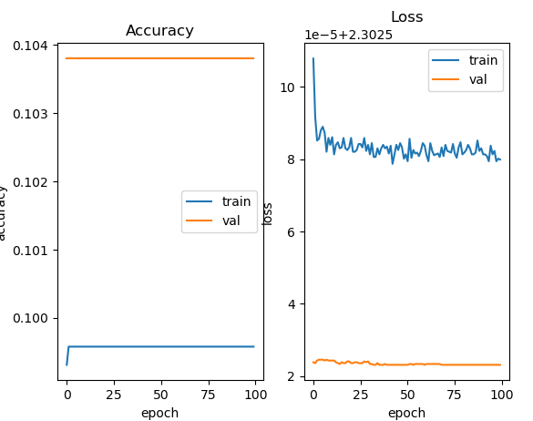
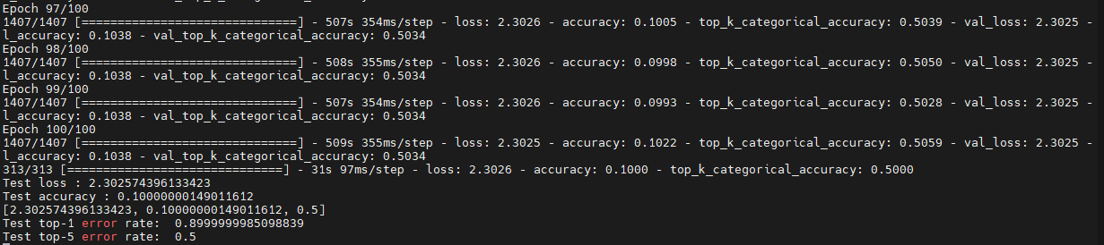
Result - Inception-v4 & Cifar-10
모델 구현이 올바른지 빠른 확인을 위하여 Cifar-10 dataset 사용
299*299 Cifar-10 horse image
Trial 1 – train, val의 모든 accuracy, loss 변화X

Slide 4
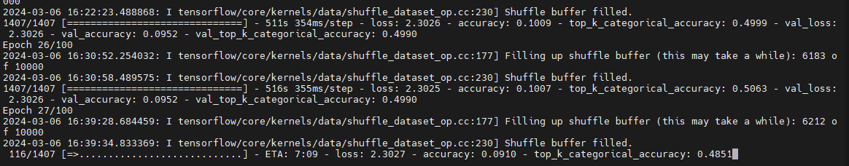
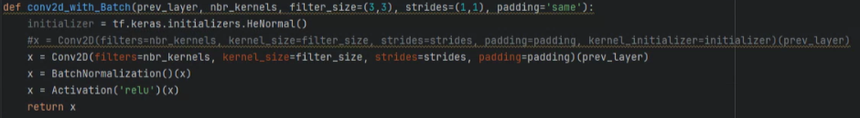
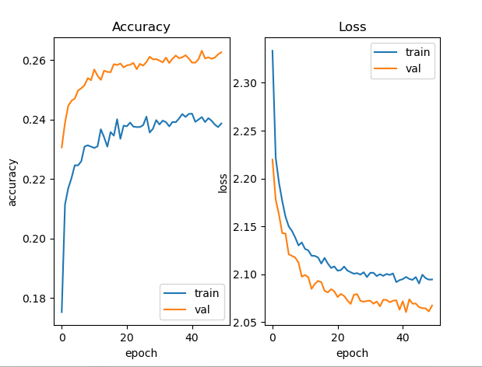

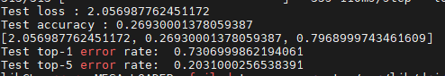
Result - Inception-v4 & Cifar-10
Trial 2 – inception block 중 (1,7), (7,1) conv layer 순서 변경
Significant한 변화X
Trial 3 - 모든 conv layer에 batch normalization 적용
50epoch Train, loss값 긍정적인 방향으로 변화 확인
Residual inception에 BN을 사용하였다는 것에서 아이디어 가져옴
Inception-v4, Inception-ResNet and the Impact of Residual Connections on Learning(2017)

Slide 5
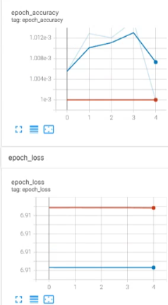
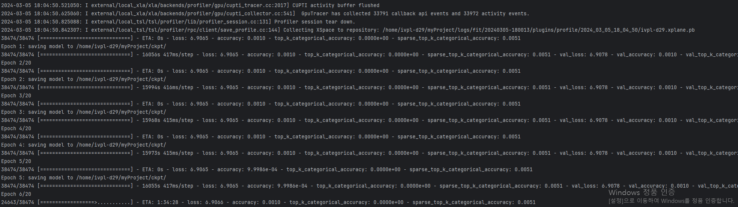
Result - Inception-v4 & ImageNet
Cifar-10의 trial 3의 설정으로 ImageNet 학습
Accuracy, loss 값 변화 없음
Trial 3과 차이점: loss함수 적용 ( Cifar-10 : categorical_crossentropy 사용, ImageNet : sparse_categorical_crossentropy 사용)
훈련 데이터의 label(target)이 one-hot vector 이면 CategoricalCrossentropy
훈련 데이터의 label(target)이 정수이면 Sparse_CategoricalCrossentropy
To do : ImageNet 전처리에서 one-hot vector로 label 바꾸어 categorical_crossentropy로 loss function 사용해보기

Slide 6
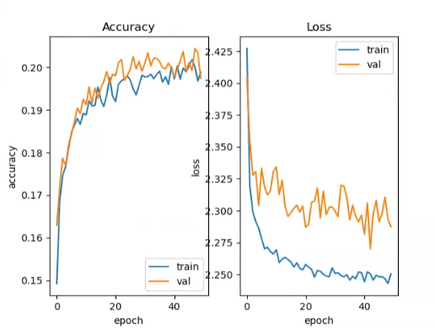
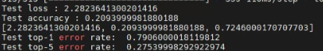
Result - Inception-v4 & Cifar-10
Trial 4- 모든 conv layer에 batch normalization + weight initialization(HE) 적용
값 변화 추이는 보이나 trial 3보다 좋지 않은 performance

Slide 7
Batch Normalization
Batch normalization: Accelerating deep network training by reducing internal covariate shift
https://arxiv.org/pdf/1502.03167.pdf
Covariate Shift – 공변량 분포의 변화
Input data의 분포가 train시와 test 시 다르게 나타나는 문제
Internal Covariate Shift
Batch 단위로 학습 할 때 나타나는 문제
Deep layer일수록 변형이 누적되어 input data분포 많이 달라짐. Gradient vanishing 문제, 성능저하
Batch Normalization
각 input layer의 평균과 분산을 고정함
Gradient 의존성 줄여 높은 lr가능, 효율적 수렴, 정규화, dropout 필요성 감소
여기까지 읽었습니다..

